Slide 1


Tema 4: JavaScript
Notes:
‹#›

Slide 2


Contenidos
Introducción a JavaScript
Breve Historia de JavaScript
Estándar ECMAScript
Expansión al Backend
Uso de la consola
Nociones básicas y sintaxis
www.ebiseducation.com

Slide 3

Introducción a JavaScript

Slide 4

Introducción a JS
Lenguaje interpretado
Integración directa en el navegador
Dota de interactividad
Omnipresencia en el Frontend
Desde simples animaciones a aplicaciones
Ecosistema creciente y multidispositivo
,
www.ebiseducation.com

Slide 5
Breve Historia

Slide 6


Breve Historia
Orígenes de JavaScript
Creación
Creado por Brendan Eich en 1995 como Mocha
Renombrado como “LiveScript” y “JavaScript”
10 días de desarrollo
Creado para Netscape Navigator
Responde a la necesidad de interactividad y flexibilidad en la web del momento.
,
www.ebiseducation.com

Slide 7





Breve Historia
Evolución y Relevancia
JavaScript hoy
Pasa de ser un lenguaje de pequeñas interacciones a sostener aplicaciones completas
Ecosistema en constante expansión con bibliotecas y frameworks
Sintaxis sencilla y flexible
Lenguaje con estándares modernos: Seguridad, asincronia, dinamismo
www.ebiseducation.com

Slide 8
Estándar ECMAScript

Slide 9
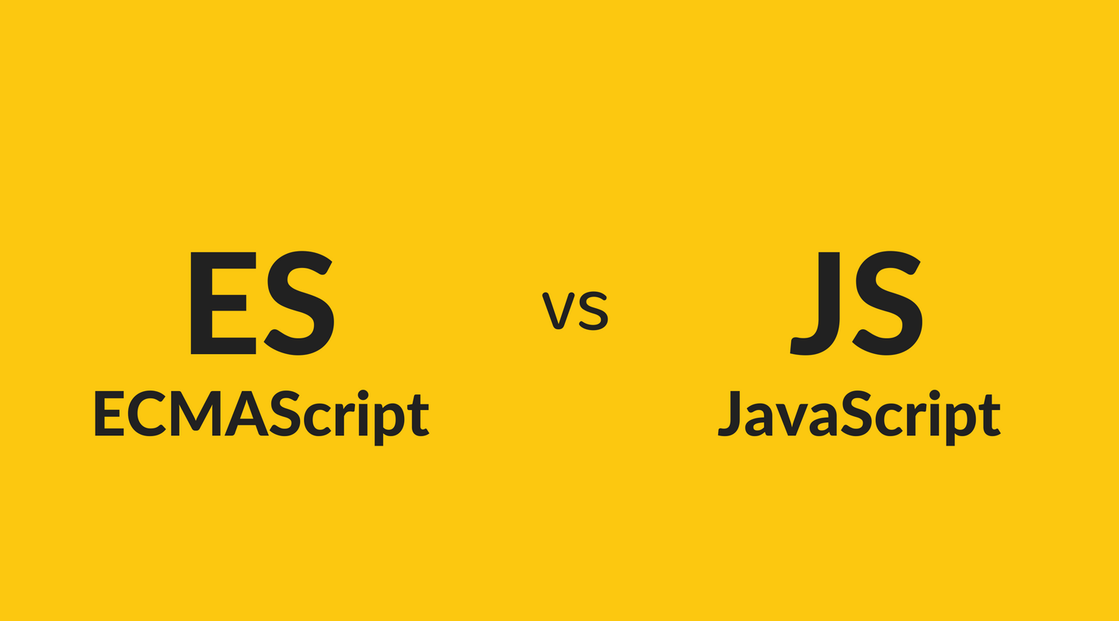




Estándar EcmaScript
Estandarización de JS
El rol del estandar ECMA
En 1997 Ecma define el EcmaScript como estándar
Garantiza la implementación coherente en navegadores y entornos
Homogeneización de la ejecución
,
www.ebiseducation.com

Slide 10
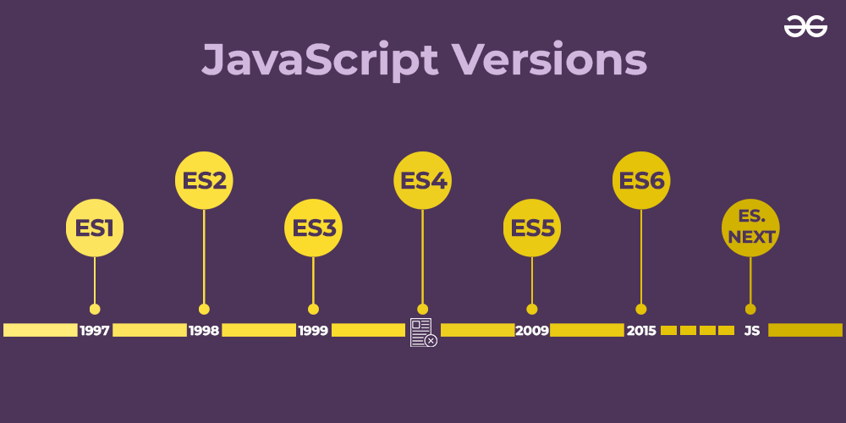
Estándar EcmaScript
Evolución y futuro del estándar
Versiones posteriores
Introducción de características y necesidades:
Clases y módulos
Iteradores y generadores
Promesas y funciones asíncronas
www.ebiseducation.com
Notes:
A día de hoy tenemos la versión ES15 (ECMAScript 2024) de Julio de este año

Slide 11
Expansión al BackEnd

Slide 12
Expansión al BackEnd
JavaScript en el Servidor El impacto de Node.js (2009)
JavaScript dejó de estar limitado al lado del cliente gracias a Node.js.
Construido sobre el motor V8 de Google Chrome.
Permite ejecutar JavaScript en el servidor, revolucionando el desarrollo web.
Ofrece un entorno:
Ágil y optimizado
Ligero al no necesitar un navegador entero
Altamente escalable.
www.ebiseducation.com

Slide 13

Expansión al BackEnd
Node.js y la Unificación del Stack
JavaScript en Frontend y Backend
Con Node.js, JavaScript se usa para:
Frontend: Experiencia del usuario.
Backend: Servicios web, APIs, herramientas CLI.
Ventaja clave: unificación del stack tecnológico.
Facilita la colaboración y simplifica el flujo de desarrollo en los equipos.
,
www.ebiseducation.com

Slide 14
Uso de la consola

Slide 15
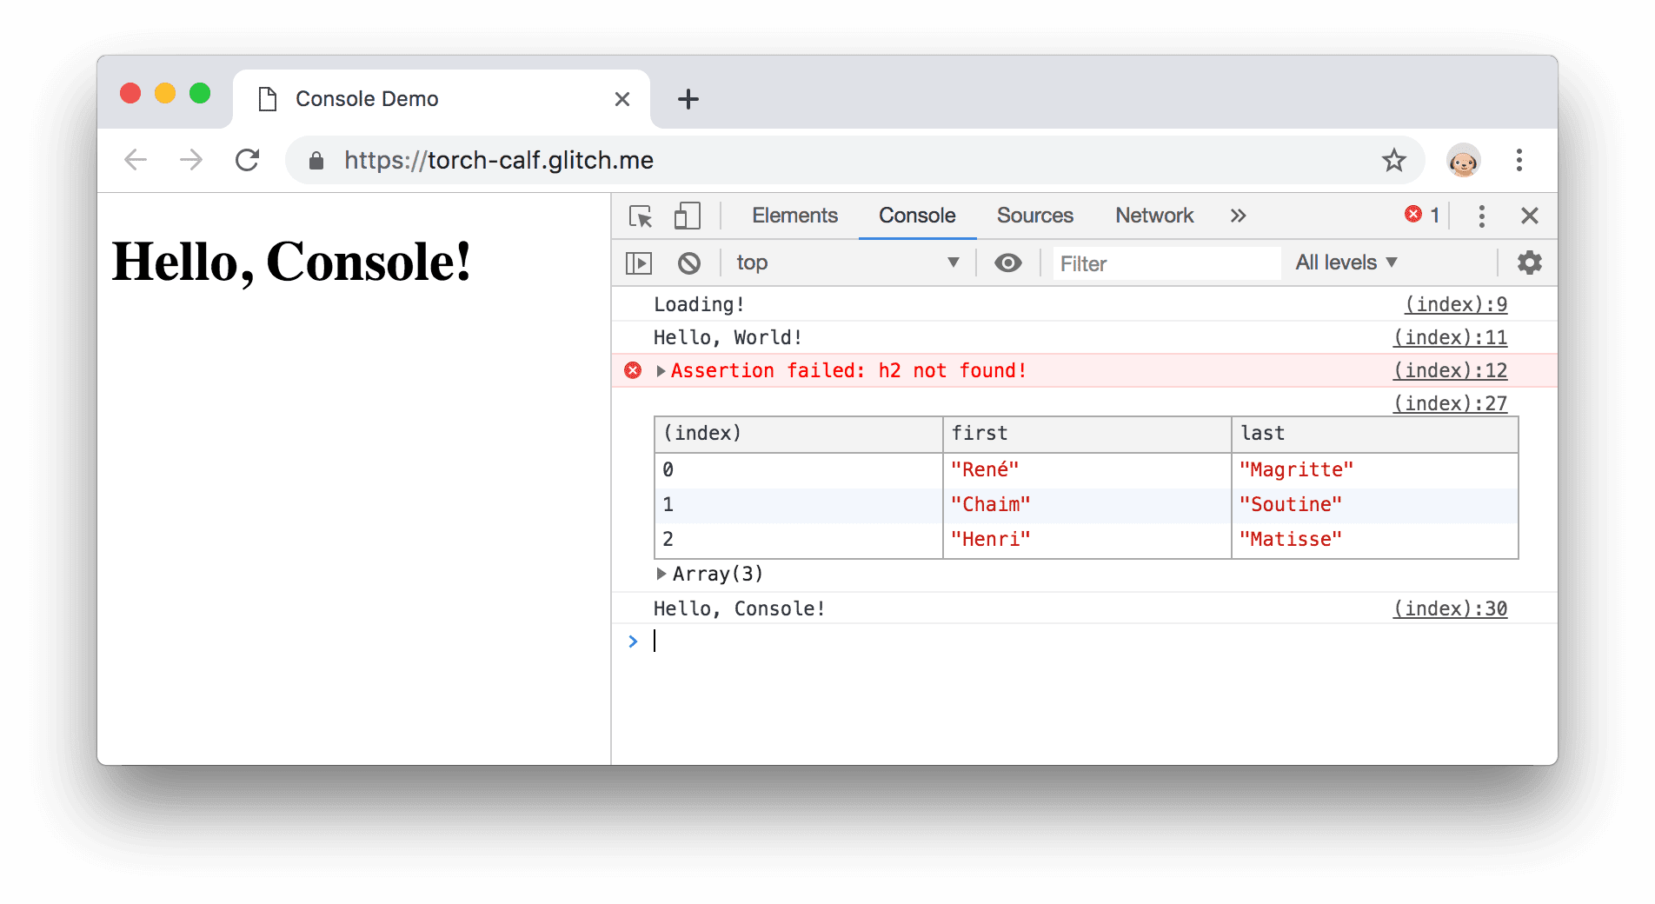
Uso de la consola
Uso de la Consola del Navegador
Explora JavaScript con la Consola
Herramienta clave para aprender y practicar:
Escribir y probar código en tiempo real.
Depurar errores.
Explorar la relación entre código y el DOM.
Acceso a la consola
Ir a about:blank en el navegador.
Abrir DevTools (F12 o clic derecho → Inspeccionar).
Seleccionar la pestaña Console.
www.ebiseducation.com

Slide 16
Nociones básicas

Slide 17
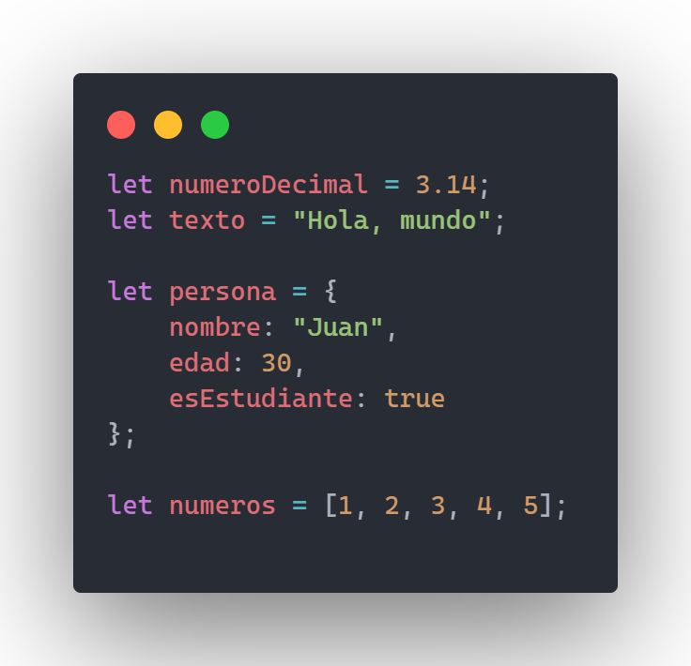
Nociones Básicas
Características de la Sintaxis de JavaScript Sintaxis Básica
Terminación de sentencias: Punto y coma (;) no siempre obligatorio.
Decimales: Usan punto (.), no coma (5.67, no 5,67).
Espacios: Ignorados, pero su uso descuidado puede generar errores.
Sensibilidad a mayúsculas/minúsculas: Importante en variables y funciones.
Llaves:
{} para bloques de código.
[] para arrays y acceso a objetos.
www.ebiseducation.com

Slide 18
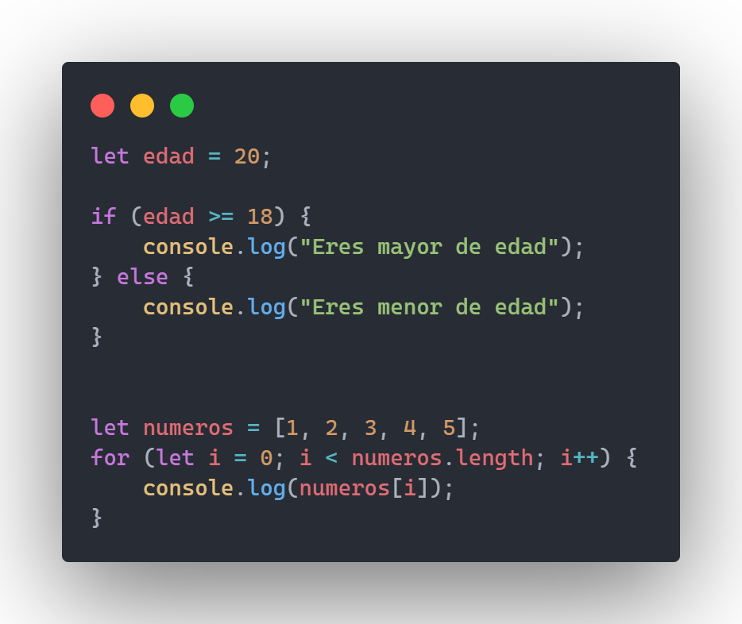
Nociones Básicas
Fundamentos del Funcionamiento de JavaScript
Nociones Fundamentales
Ejecución secuencial: Procesa instrucciones de arriba abajo.
Estructuras condicionales y bucles:
Controlan el flujo de ejecución.
Permiten tomar decisiones y repetir acciones.
Manipulación del DOM: Modifica contenido, estilos y componentes en la página.
www.ebiseducation.com

Slide 19

USA
www.ebiseducation.com

